Slide 1
테스트 계획
김영호

Slide 2

테스트 List
테스트 1 : 유사도 분석1
테스트 2 : 유사도 분석2
테스트 3 : 문서 보고서 생성

Slide 3
테스트 1
유사도 분석 – 비교할 문서 제공

Slide 4
문서 제공
비교할 문서 A와 비교될 문서 B의 데이터화 및 데이터 베이스 저장
A와 B의 텍스트 유사도 분석 – cos model
A와 B의 이미지 유사도 분석
이미지와 텍스트 유사도 결과를 각각 제공 및 견해 추가

Slide 5

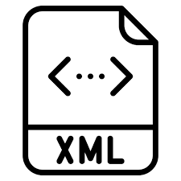

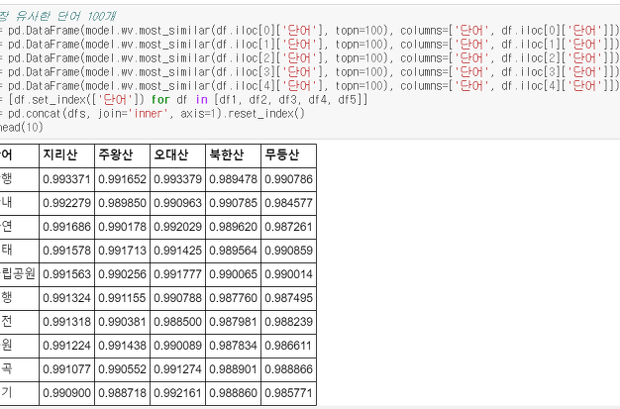
요약
A와 B의 문서에서 유사한 단어들을 각각의 확률표로 정리하여 이를 파일(csv, xml …)로 저장해 제공

Slide 6
테스트 2
유사도 분석 – 비교할 문서 미제공

Slide 7
문서 미제공
비교될 문서 B 탐색 – AI HUB
비교할 문서 A와 비교될 문서 B의 데이터화 및 데이터 베이스 저장
A와 B의 텍스트 유사도 분석 – cos model
A와 B의 이미지 유사도 분석

Slide 8

요약
A와 B의 문서에서 유사한 단어들을 각각의 확률표로 정리하여 이를 파일(csv, xml …)로 저장해 제공

Slide 9
테스트 3
문서 보고서 생성

Slide 10
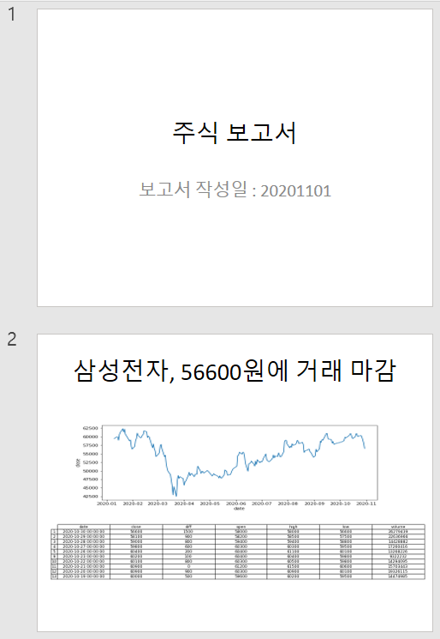
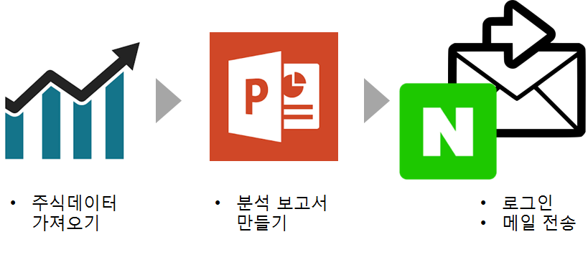
요약
지금까지의 데이터를 바탕으로 보고서를 제작하여 사용자에게 제공

Slide 11




감사합니다.

